Slide 1
Présentation du dispositif Pollin’air
31/01/2023
Déploiement en Ile-de-France

Slide 2



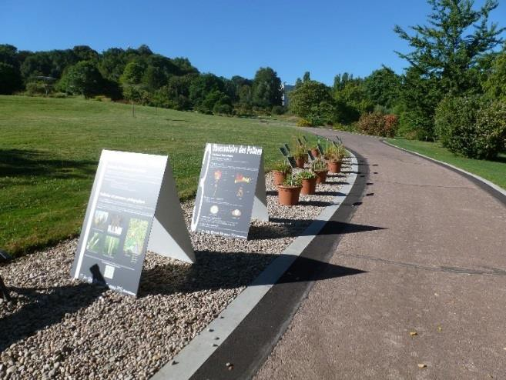
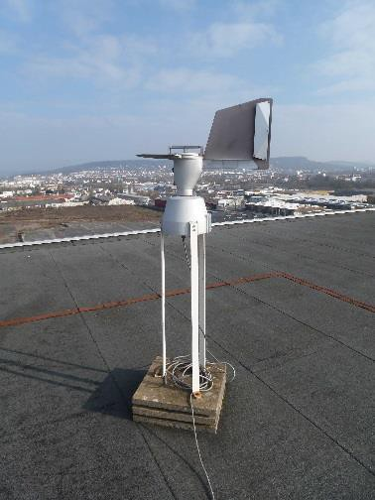

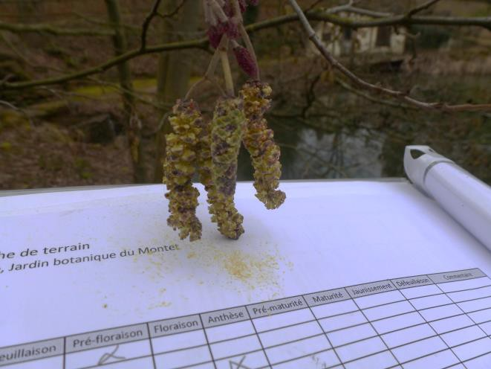
La surveillance des pollens
Surveillance pollinique via des dispositifs complémentaires
Réseau participatif d’observateurs
des plantes allergisantes
Détecter l’arrivée des pollens le plus tôt possible et de manière géolocalisée
2
Veille aérobiologique
Capteur Hirst
Veille phénologique
Pollinier / Pollinarium
Pollin’air

Slide 3
Le réseau Pollin’air
Plateforme de signalements participatifs des pollens
Objectif de permettre aux utilisateurs (personnes allergiques, professionnels de la santé, …) d’avoir accès, en temps réel et de manière géo localisée, à une information sur les émissions de pollens allergisants
Permet aux personnes allergiques d’adapter leurs comportements pour réduire les symptômes allergiques et consulter, si besoin un professionnel de santé, qui pourra mettre en place si besoin un traitement
Initiative de la Lorraine en 2014
Déploiement progressif sur la région Grand Est et Hauts-de-France en 2018,
Corse en décembre 2019
Intégration de l'Ile-de-France depuis le 01/02/2021

Slide 4

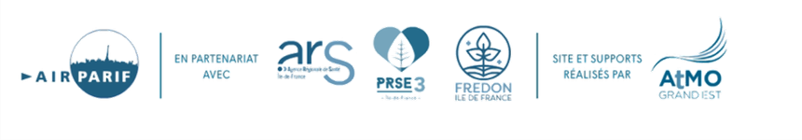
Le réseau Pollin’air en Ile-de-France
S’inscrit dans Plan Régional Santé Environnement 2017-2021 de la Région Île-de-France (PRSE 3). Celui-ci prévoit parmi ses priorités d’action :
« d’Accroître la maîtrise des facteurs environnementaux de l’asthme et des allergies », en particulier en renforçant les systèmes de surveillance et d’alerte pour prévenir les pollinoses (affections allergiques provoquées par les pollens).
Plusieurs dispositifs concourent à cet objectif : la structuration de l’action de prévention et de lutte contre l’ambroisie, la plateforme de signalement citoyen de l’ambroisie, l’expérimentation d’un capteur permettant de détecter et quantifier les pollens en temps réel en complément du réseau actuel de capteurs classiques.
Les partenaires locaux : ARS Île-de-France, FREDON Île-de-France

Slide 5
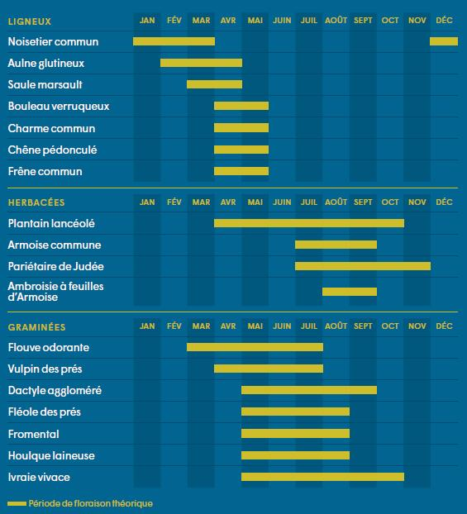
Le réseau Pollin’air
Plateforme de signalements participatifs des pollens : le principe
Les observations du développement des plantes allergisantes sont signalées sur la plateforme Pollin’air, par des botanistes professionnels ou par des amateurs formés, dénommés « sentinelles ».
Ces sentinelles composent un réseau de personnes formées à reconnaître les plantes à pollens allergisants dans leurs différentes phases de développement :
la floraison, le début, et la fin de la pollinisation.
La liste des plantes sources d’allergies ont été sélectionnées régionalement par les allergologues et botanistes associés au projet. Elles correspondent pour la majorité aux espèces recherchées dans les tests allergologiques
=> 18 plantes en Ile-de-France

Slide 6
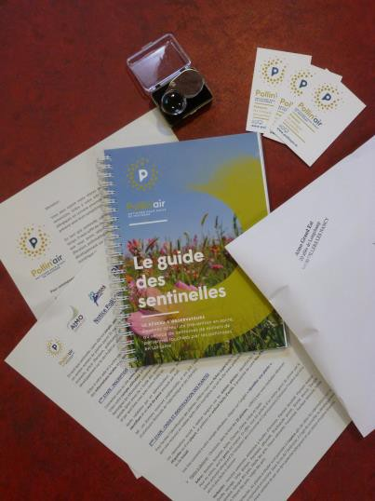
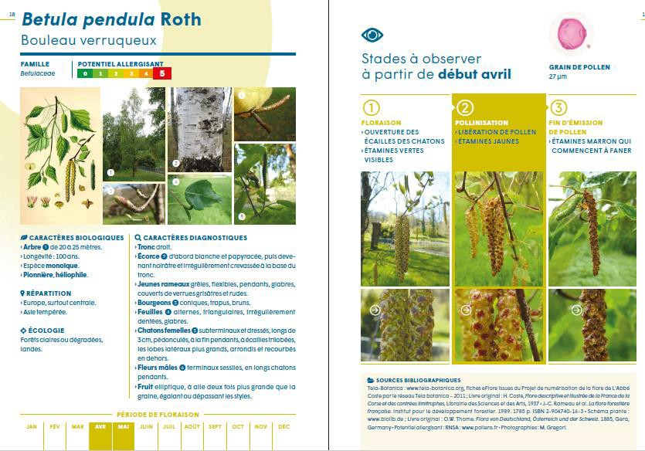
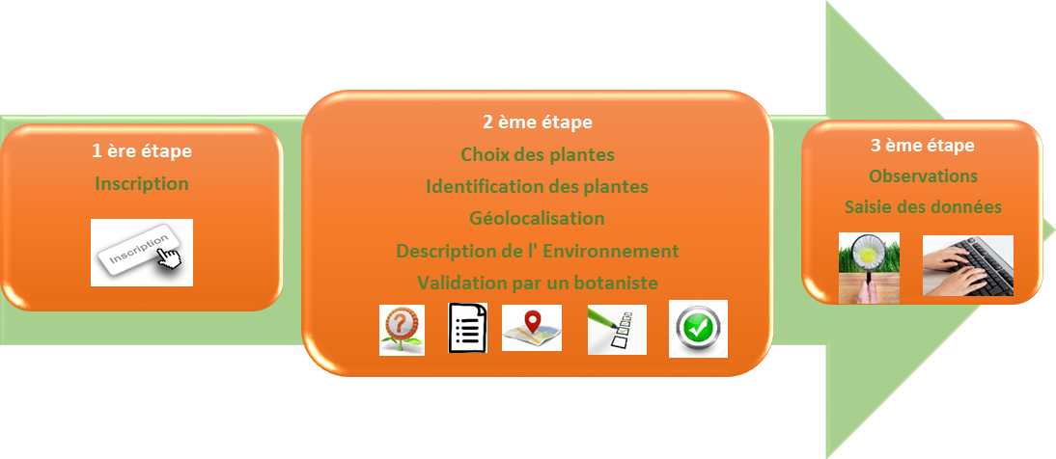
Le réseau Pollin'air : la sentinelle
Qui ? botaniste confirmé ou amateur, professionnel ou particulier.
Tout le monde peut être sentinelle
Où ? Ile-de-France
Quoi ? 18 plantes sources d’allergies en Ile-de-France :
la floraison, la pollinisation et fin d’émission de pollen
Un guide en ligne détaillé pour reconnaitre les plantes
Comment ? Via le site pollinair.fr

Slide 7
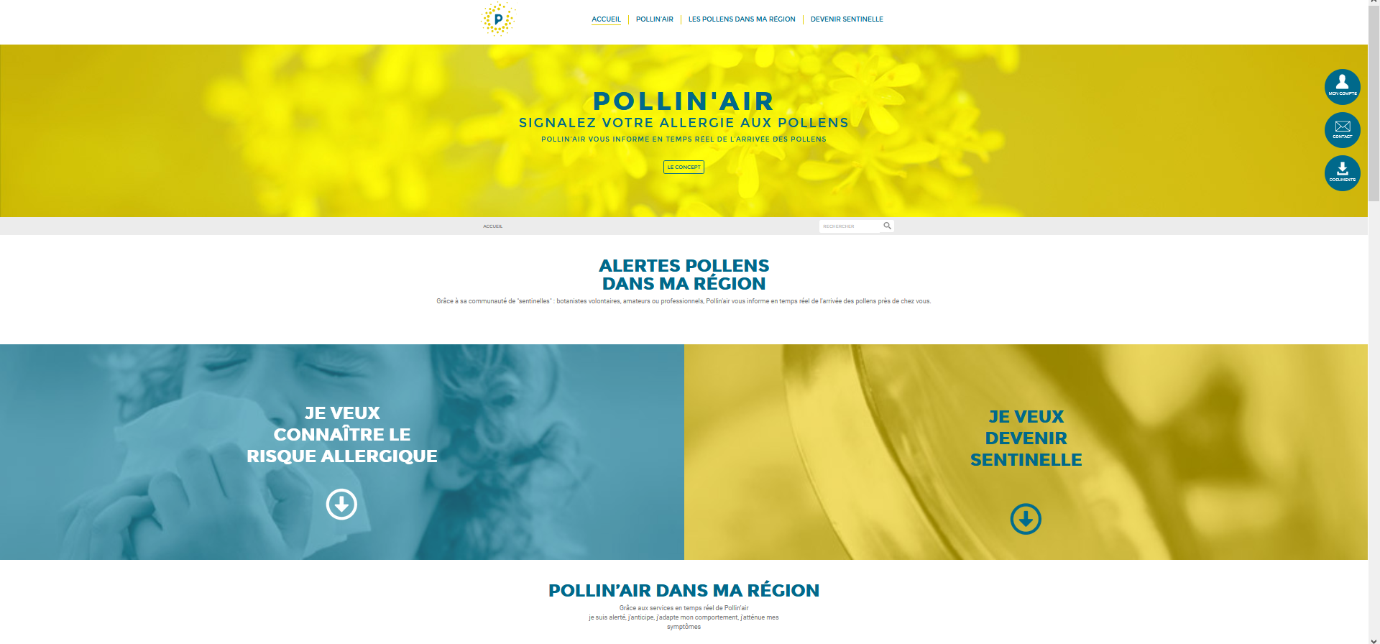
Le réseau Pollin'air : les outils pour sentinelle
Site internet : www.pollinair.fr
Sélection de la zone géographique d’intérêt (Ile-de-France)

Slide 8
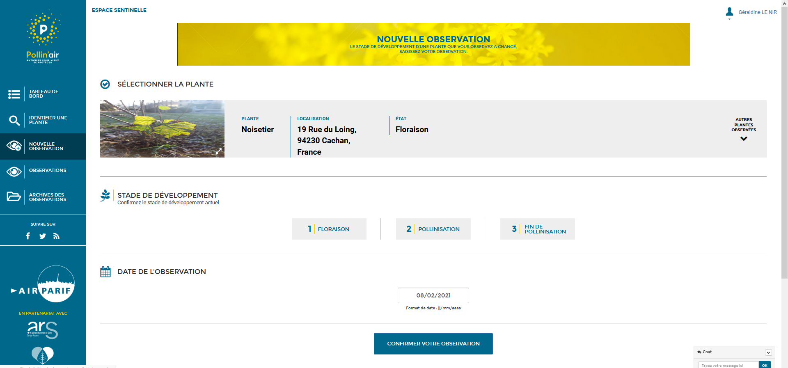
Le réseau Pollin'air : les outils pour sentinelle
Les observations : spécifier la stade de développement de la plante

Slide 9
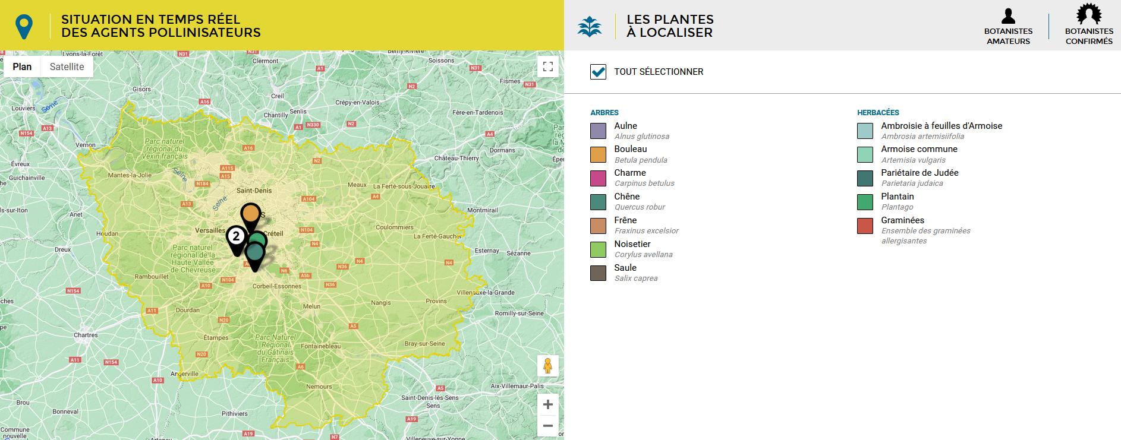
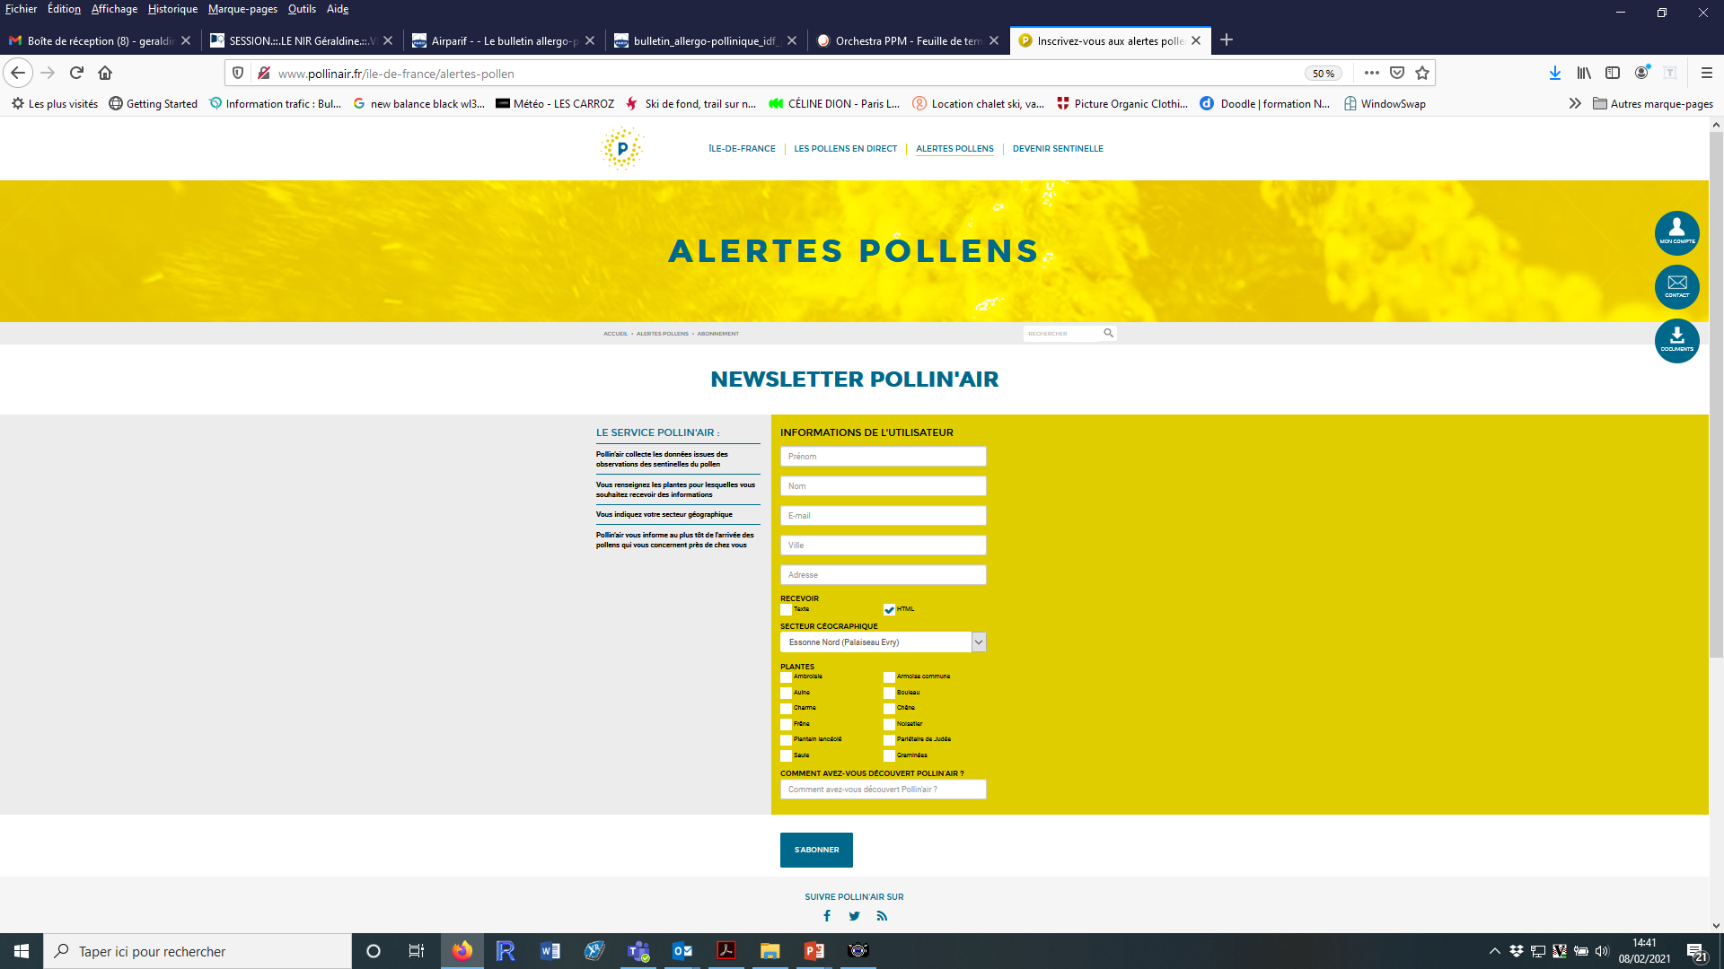
Le réseau Pollin'air : les outils pour être informé
Site internet : www.pollinair.fr
Accès aux observations dans la région
Accent mis sur les outils numériques : des tutos vidéo accessibles à tous (Facebook, Twitter, chaine youtube)

Slide 10
Le réseau Pollin'air : quelques chiffres
En France (4 régions : Corse, Grand Est, Hauts-de-France, Ile-de-France – attention, date de lancement variable) :
550 sentinelles
1 500 personnes inscrites aux Newsletters
1 200 plantes suivies
4 500 observations
En Ile-de-France (lancement au 01/02/2021) :
33 sentinelles
117 personnes inscrites aux Newsletters
24 plantes suivies
79 observations

Slide 11
En vous remerciant pour votre attention

